Slide 1
연락처 Database
박현민

Slide 2
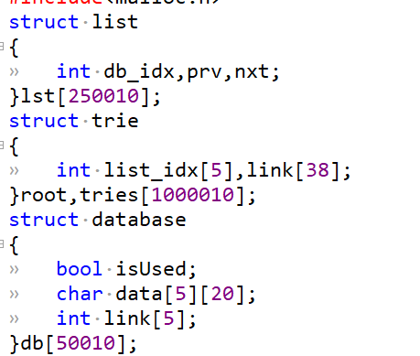
struct
db[]: record들을 저장하는 배열 (최대 50000)
빈 칸이 없을 경우 빈 칸을 직접 찾음
link: trie로 가는 direct link
tries[]: 최대 100만개
link[]: 숫자 10개, 알파벳 26개, @. 2개
list_idx[]: 각 field type별로 Linked list head
NAME: 성 공통 + 최대 10자, NUMBER: 8자, BIRTHDAY: 6자, EMAIL: 최대 10자, MEMO: 최대 15자
lst[]: 동일한 field에서 동일한 string들이 있을 때 리스트
50000 row * 5 column = 250000

Slide 3
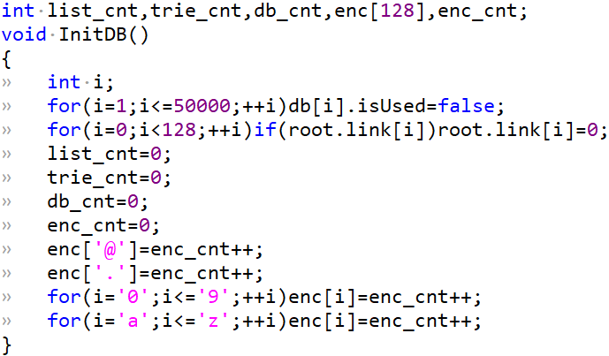
Initialization
38

Slide 4
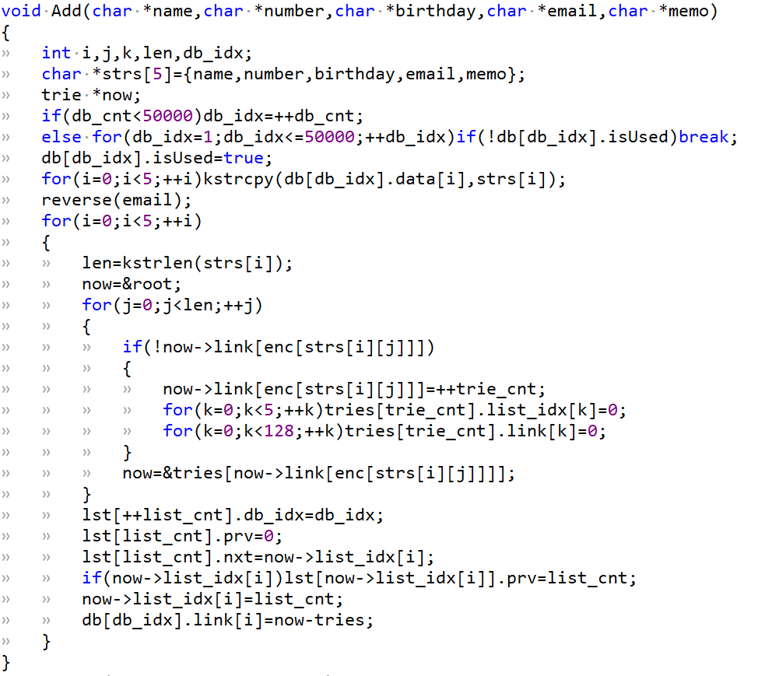
Add
빈 db[] 칸 찾기 및 str 삽입
해당 문자열에 맞는 trie (만들면서) 탐색
해당 list head로 db_idx 삽입

Slide 5
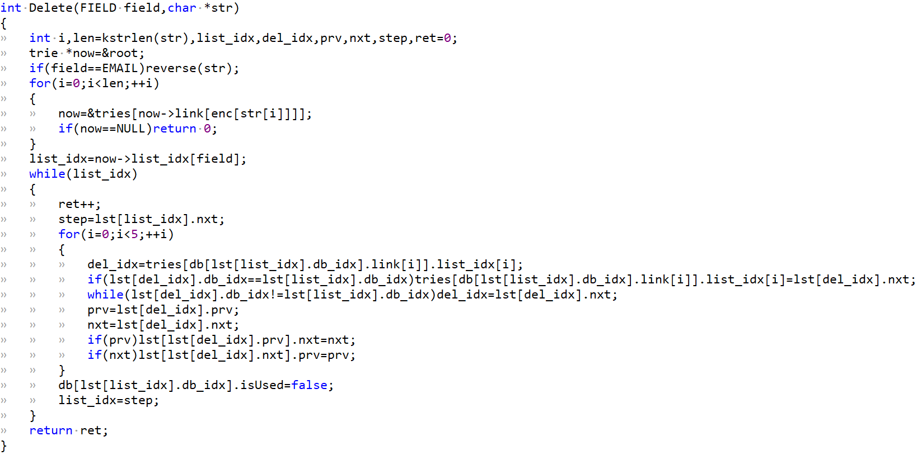
Delete
이메일 처리
Trie 탐색
각 항목에 대해…
del_idx: 각 column 문자열의 list_idx
Linked list 중간 삭제!

Slide 6
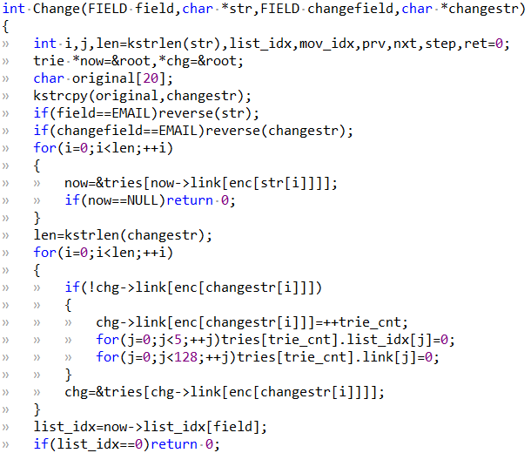
Change (1)
Email 처리
현재 문자열 trie 탐색
변경 문자열 trie (만들면서) 탐색
???????????????

Slide 7
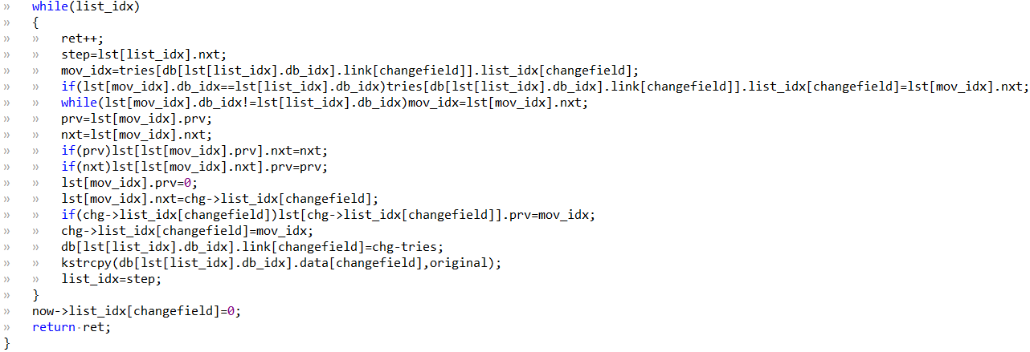
Change (2)
Delete와 거의 비슷합니다. 삭제하고 새로운 곳에 붙여주는 것

Slide 8
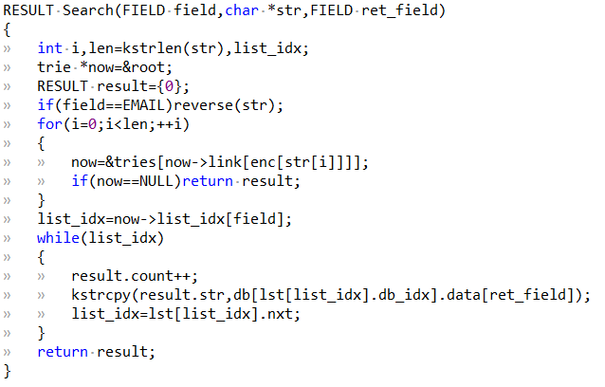
Search
Email 처리
해당 trie 탐색
데이터 처리

